Slide 1

Node SNS 미니 프로젝트
입사 희망자 이경수

Slide 2
프로젝트 선정 배경
프로젝트 구성
프로젝트 핵심구조
프로젝트 수행 경과
자체 평가 의견
목차

Slide 3
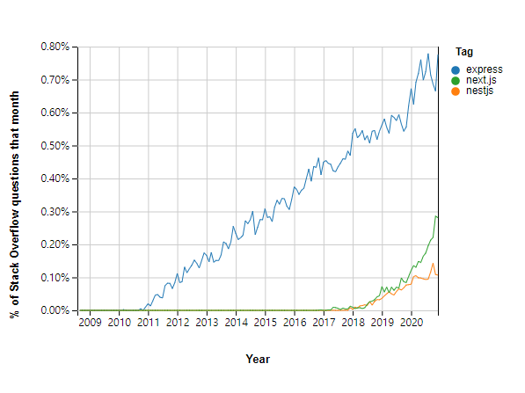
1. 프로젝트 개요
프로젝트 주제 선정 배경
Node js의 핵심 개념인 ‘논 블로킹, 이벤트 기반 모델’을 실전에 사용하고자, 실시간 입출력이 잦은 SNS를 프로젝트 주제로 선정
개발 생산성을 높이고, 생태계가 잘 조성이 된 Express 프레임워크 채택

Slide 4
2.프로젝트 구성
프로젝트 테이블 - 회원
프로젝트 명 |  | NodeSNS
테이블 명 |  | Users |  | 용도 |  | 회원 관리
NUM | PK | UQ | AI | FK | NULL | Column Name |  | Data Type |  | Comment
1 | O |  | O |  | X | Id |  | int |  | 회원 번호
2 |  | O |  |  | O | Email |  | varchar(40) |  | 계정
3 |  |  |  |  | X | Nick |  | varchar(15) |  | 이름
4 |  |  |  |  | O | Password |  | varchar(100) |  | 암호
5 |  |  |  |  | X | Provider |  | enum(String) |  | 계정 유형
6 |  |  |  |  | O | SnsId |  | varchar(30) |  | SNS 식별 번호
7 |  |  |  |  | X | CreatedAt |  | datetime |  | 생성
8 |  |  |  |  | X | UpdatedAt |  | datetime |  | 수정
9 |  |  |  |  | O | DeletedAt |  | datetime |  | 삭제

Slide 5
2.프로젝트 구성
프로젝트 테이블 - 게시물
프로젝트 명 |  | NodeSNS
테이블 명 |  | Posts |  | 용도 |  | 게시물 관리
NUM | PK | UQ | AI | FK | NULL | Column Name |  | Data Type |  | Comment
1 | O |  | O |  | X | id |  | int |  | 게시물 번호
2 |  |  |  |  | X | content |  | varchar(140) |  | 게시물 내용
3 |  |  |  |  | O | img |  | varchar(200) |  | 이미지 경로
4 |  |  |  |  | X | CreatedAt |  | datetime |  | 생성
5 |  |  |  |  | X | UpdatedAt |  | datetime |  | 수정
6 |  |  |  | O | O | UserId |  | int |  | 유저 번호

Slide 6
2.프로젝트 구성
프로젝트 테이블 – 게시물 & 태그
프로젝트 명 |  | NodeSNS
테이블 명 |  | PostHashTags |  | 용도 |  | 게시물 & 태그 관리
NUM | PK | UQ | AI | FK | NULL | Column Name |  | Data Type |  | Comment
1 |  |  |  | O | X | HashtagId |  | int |  | 태그 번호
2 |  |  |  | O | X | PostId |  | int |  | 게시물 번호
3 |  |  |  |  | X | CreatedAt |  | datetime |  | 생성
4 |  |  |  |  | X | UpdatedAt |  | datetime |  | 수정
프로젝트 명 |  | NodeSNS
테이블 명 |  | HashTags |  | 용도 |  | 태그 관리
NUM | PK | UQ | AI | FK | NULL | Column Name |  | Data Type |  | Comment
1 | O |  | O |  | X | id |  | int |  | 태그 번호
2 |  | O |  |  | X | title |  | varchar(15) |  | 태그 이름
3 |  |  |  |  | X | CreatedAt |  | datetime |  | 생성
4 |  |  |  |  | X | UpdatedAt |  | datetime |  | 수정

Slide 7
2.프로젝트 구성
프로젝트 테이블 – 게시물 & 댓글
프로젝트 명 |  | NodeSNS
테이블 명 |  | PostComment |  | 용도 |  | 게시물 & 댓글 관리
NUM | PK | UQ | AI | FK | NULL | Column Name |  | Data Type |  | Comment
1 |  |  |  | O | X | CommentId |  | int |  | 댓글 번호
2 |  |  |  | O | X | PostId |  | int |  | 게시물 번호
3 |  |  |  |  | X | CreatedAt |  | datetime |  | 생성
4 |  |  |  |  | X | UpdatedAt |  | datetime |  | 수정
프로젝트 명 |  | NodeSNS
테이블 명 |  | Comments |  | 용도 |  | 댓글 관리
NUM | PK | UQ | AI | FK | NULL | Column Name |  | Data Type |  | Comment
1 | O |  | O |  | X | id |  | int |  | 댓글 번호
2 |  |  |  |  | X | content |  | varchar(150) |  | 댓글 내용
3 |  |  |  |  | X | CreatedAt |  | datetime |  | 생성
4 |  |  |  |  | X | UpdatedAt |  | datetime |  | 수정
5 |  |  |  | O | O | UserId |  | int |  | 회원 번호

Slide 8
2.프로젝트 구성
프로젝트 테이블 - 팔로우
프로젝트 명 |  | NodeSNS
테이블 명 |  | Follow |  | 용도 |  | 팔로우 관리
NUM | PK | UQ | AI | FK | NULL | Column Name |  | Data Type |  | Comment
1 | O |  |  |  | X | followingId |  | int |  | 팔로잉 번호
2 | O |  |  |  | X | followerId |  | int |  | 팔로워 번호
3 |  |  |  |  | X | CreatedAt |  | datetime |  | 생성
4 |  |  |  |  | X | UpdatedAt |  | datetime |  | 수정

Slide 9











2.프로젝트 구성
VSCode
Node.JS
MySQL
개발 환경
Sequelize
Passport
Bcrypt
NodeMon
DotEnv
HTML, CSS, JavaScript

Slide 10
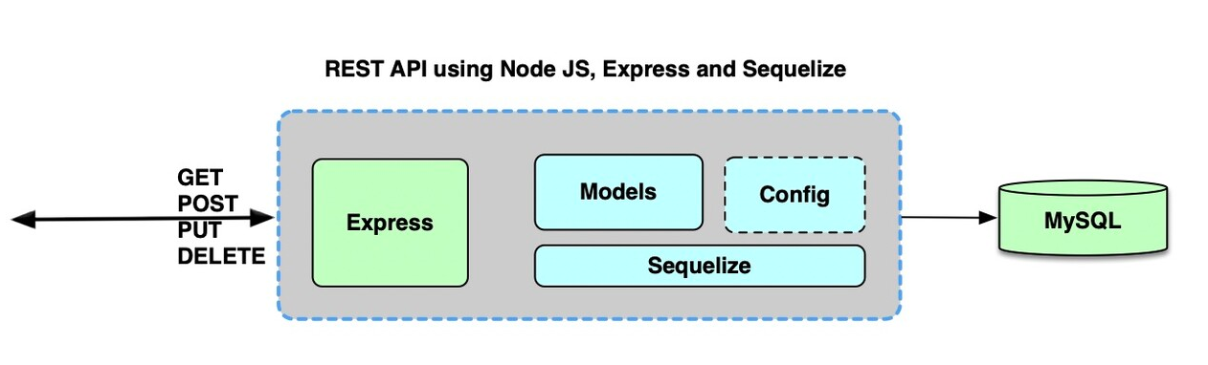
3. 프로젝트 핵심 구조
프로젝트 구조
사용자의 Request요청에 따른 Express내 Router가 필요에 따라 컨트롤러와 연결된 DB를 거쳐 정보를 템플릿에 가공하여 Response 합니다. 서버로부터 응답 받은 사용자의 브라우저는 해당 템플릿을 렌더링 하게 됩니다.

Slide 11
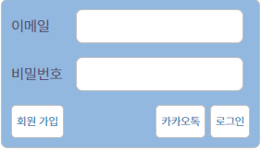
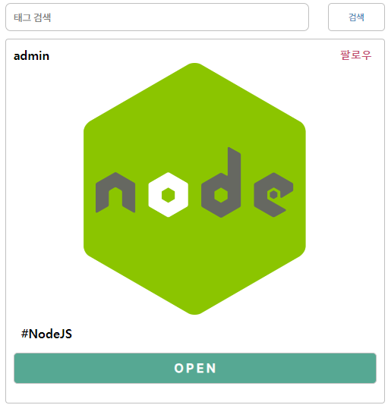
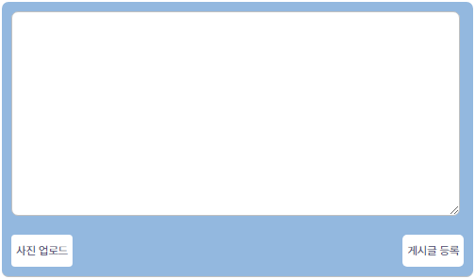
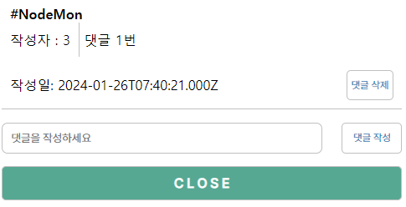
4. 프로젝트 구조 및 경과
기능 구조도
로그인 / 카카오 로그인
태그 검색 및 피드 조회
게시물 & 댓글 작성 및 삭제

Slide 12
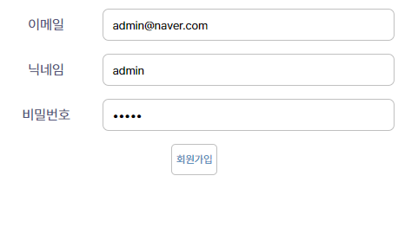
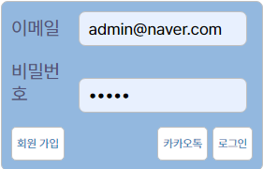
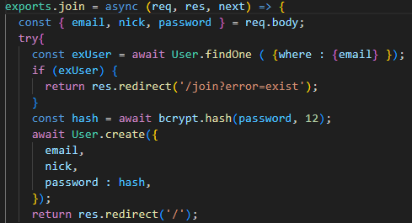
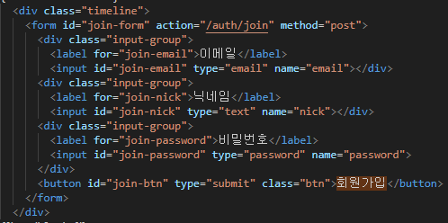
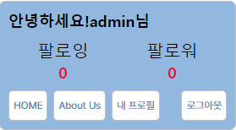

4. 프로젝트 구조 및 경과
회원 가입 및 로그인

Slide 13
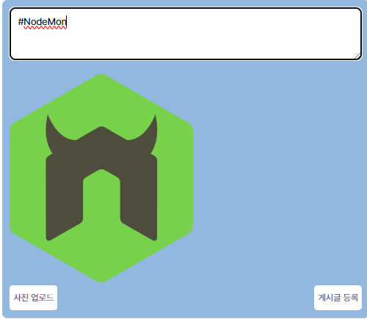
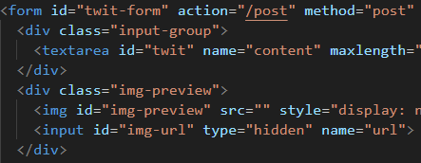
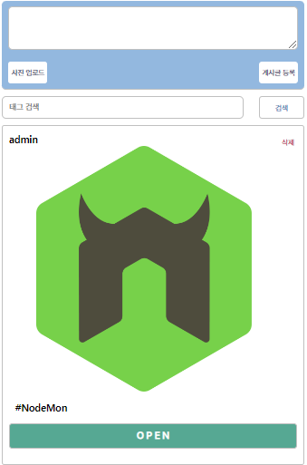
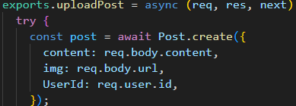
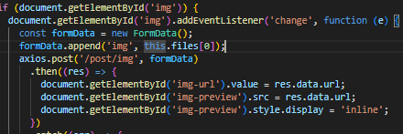

4. 프로젝트 구조 및 경과
게시물 작성

Slide 14
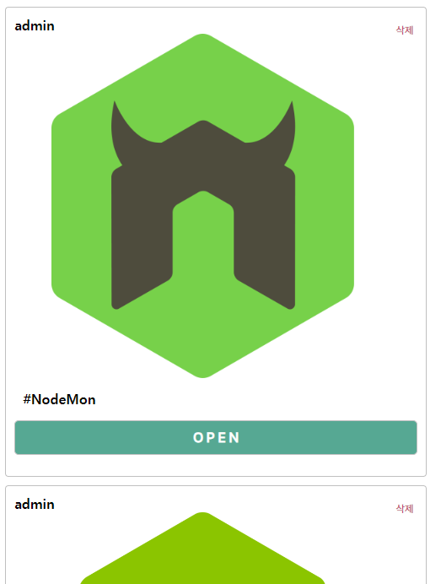

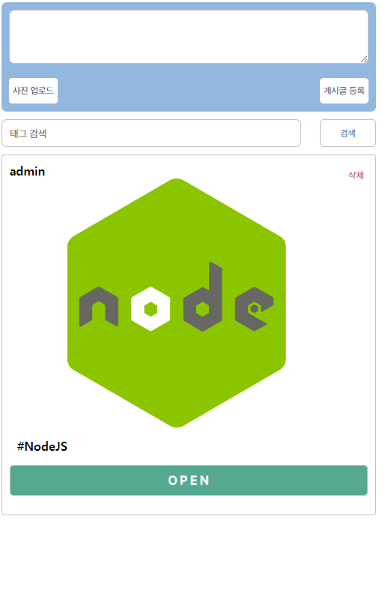
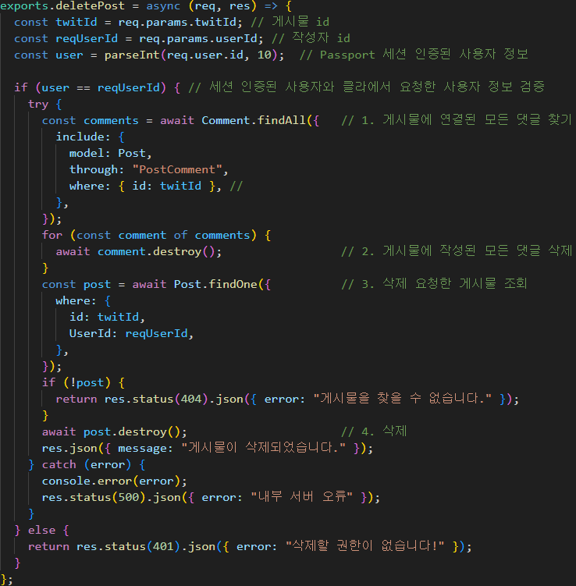
4. 프로젝트 구조 및 경과
게시물 삭제

Slide 15
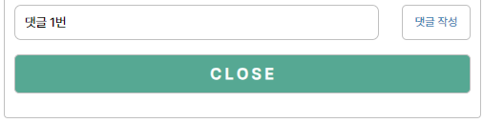
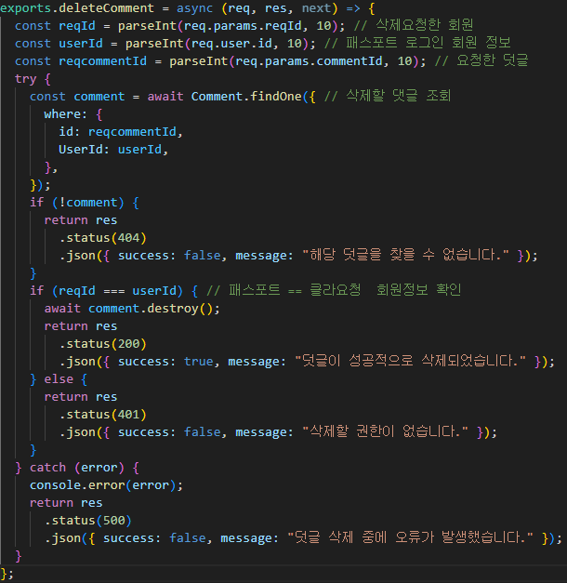
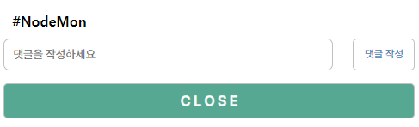
4. 프로젝트 구조 및 경과
댓글 작성 및 삭제

Slide 16

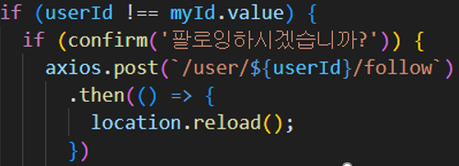
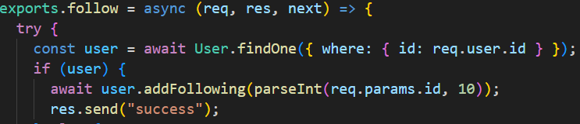
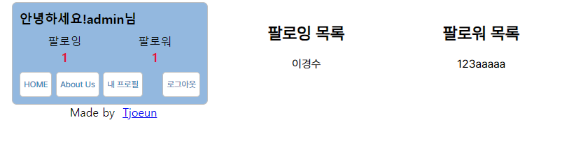
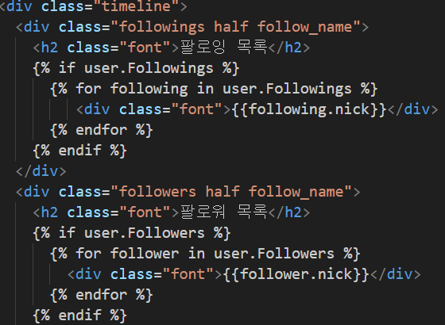
4. 프로젝트 구조 및 경과
팔로우 및 조회

Slide 17
5. 평가
K-Digital Training
시연

Slide 18
5. 자체 평가
프로젝트 피드백
이번 프로젝트를 통해 Json 응답으로 페이지를 구현할 수 있게 되었고 이와 관련하여 seqeulize 모듈을 구성하고 사용하는데 있어, Join 쿼리를 이용하는데 어려움이 있었지만 기존 ORM 스프링 부트 JPA 개발 경험이 있어 기능을 완성할 수 있게 되었습니다.
정형화된 자바와 달리 스크립트 문법으로 작업함에 따라 새로운 개발 방식의 작업의 어려움을 느꼇지만 자바와 자바스크립트 간의 차이점과 특성을 알게 된 프로젝트였습니다.

Slide 19
6. 자체 평가 의견
NodeJs
SNS Project
자체 평가 – 6점
댓글 목록 조회시 댓글 작성자의 ID만 표현하여, 사용자의 가독성이 떨어질 수 있습니다.
UI의 통일성 및 직관성이 부족하여 사용자에게 접근성이 용이한 서비스 이용 환경이 조성되지 않았습니다.
아직은 JS문법에 익숙하지 않아, 많은 기능을 구현하지 못했지만 추후 수정작업을 통해 SNS의 기본/세부적인 기능 구현을 할 계획입니다.

Slide 20
감사합니다
입사 희망자 이경수

